Slide 1
Природа и друштво
Оријентација помоћу компаса

Slide 2
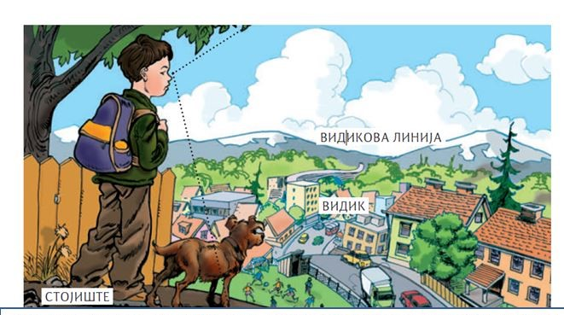
Поновимо:
Све оно што нас окружује зове се простор. Мјесто на којем стојимо док посматрамо околину се зове стојиште.
Све оно што видимо или што обухвата наш поглед зове се видик. Граница до које допире наш поглед зове се видикова линија или хоризонт. То је она линија гдје нам се чини да се земља и небо спајају.

Slide 3
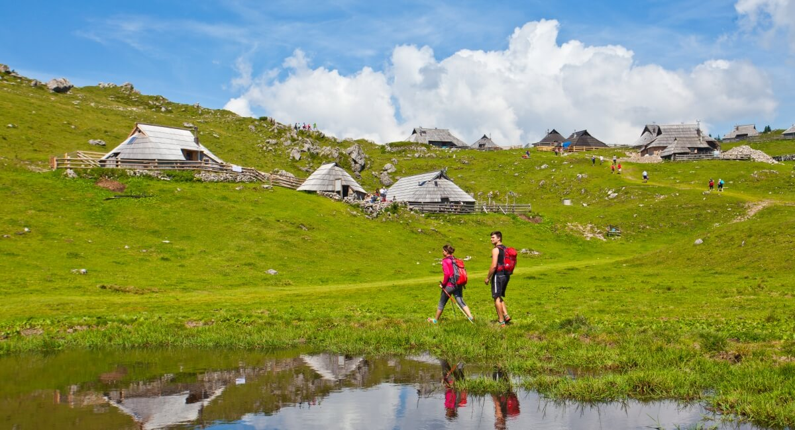
Оријентација је сналажење у простору. Оријентисати се значи знати на коју страну треба да кренеш да би стигао на одредиште. Да би се лакше сналазили треба знати стране свијета. Постоје основне и споредне стране свијета.

Slide 4
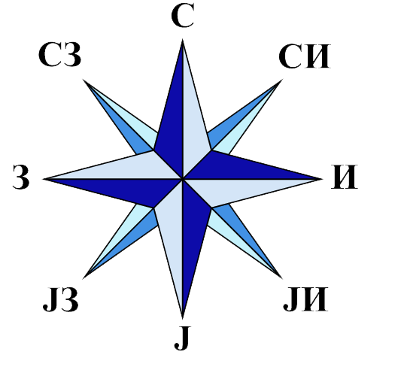
Основне стране свијета су: исток, запад, сјевер и југ.
сјевер
запад
исток
југ

Slide 5
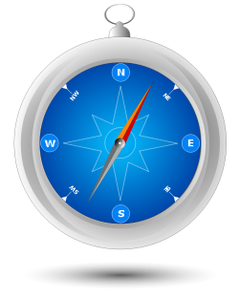
СНАЛАЖЕЊЕ ПОМОЋУ КОМПАСА
Компас је справа чији је најважнији дио магнетна игла.
Она увијек показује правац сјевер- југ.
На компасима се често користе енглеске скраћенице за стране свијета. North N сјевер South S југ East E исток West W запад

Slide 6
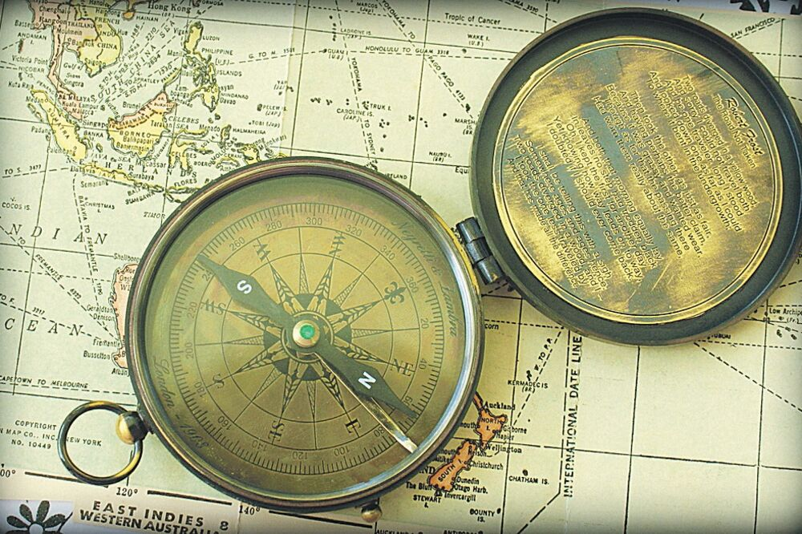
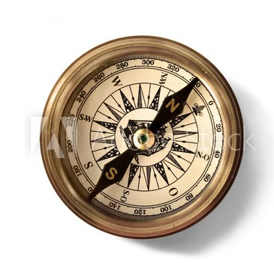
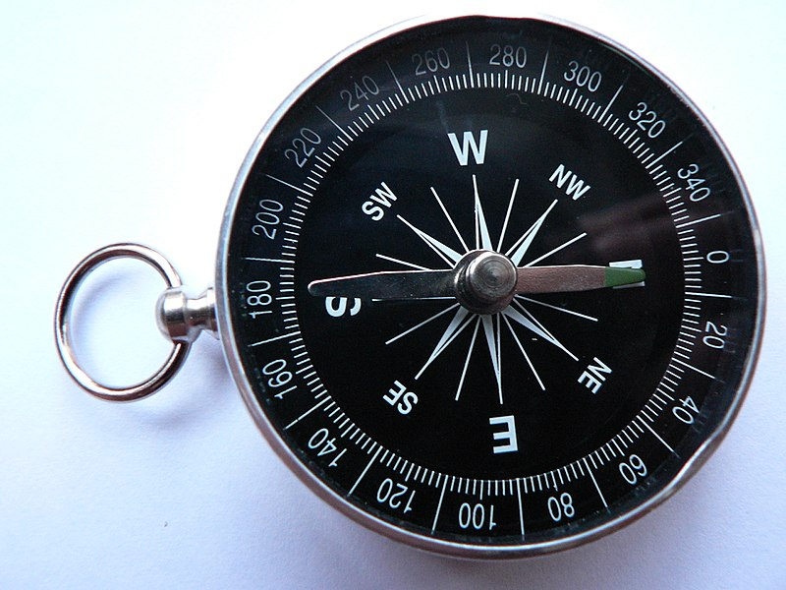
Магнетна игла
Осовина- стубић игле
Застакљена кутија

Slide 7
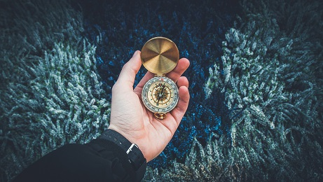
Компас треба држати водоравно на длану. Када се игла умири њена главна означена страна показује сјевер. Кутију треба окренути тако да се ознака N поклопи са страном игле која показује сјевер.

Slide 8
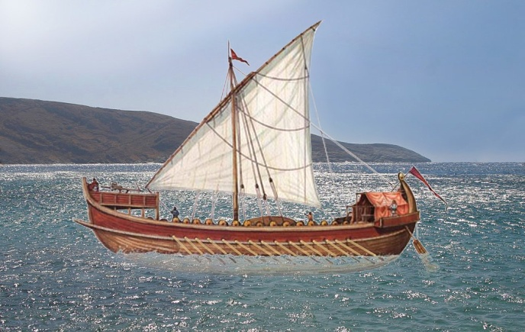
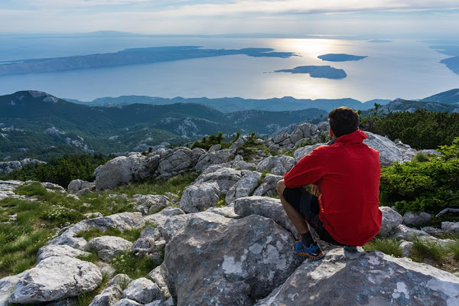
Компас користе:
морепловци пилоти извиђачи војници
истраживачи планинари пилоти

Slide 9
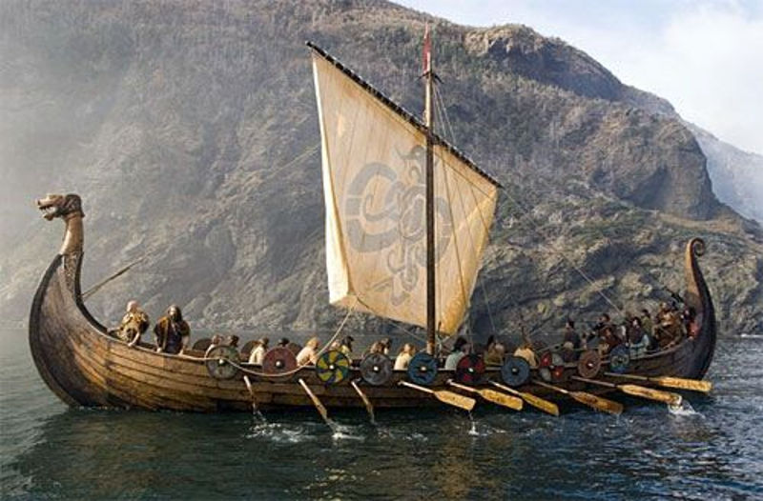
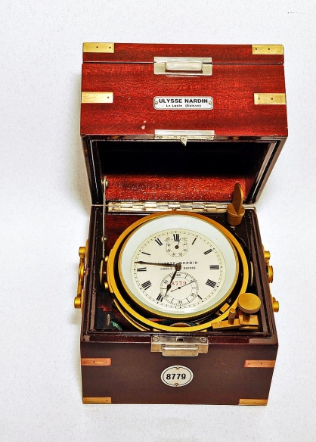
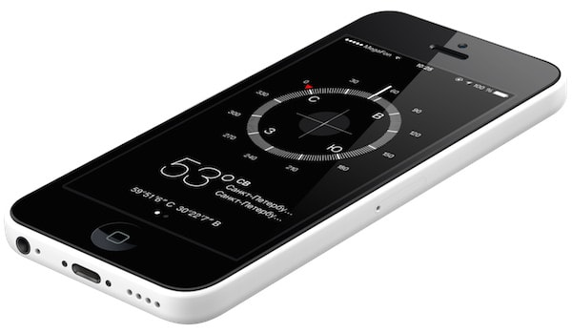
Проналаску компаса су се највише обрадовали морепловци, јер им је компас омогућио откривање нових, непознатих крајева. Данас за оријентацију можемо користити и савременијеније средство.

Slide 10
Задатак за самосталан рад: -Провјери да ли у својој кући имаш компас.
-Ако немаш компас у кући, нацртај га у своју свеску.

